Slide 1







UỶ BAN NHÂN DÂN HUYỆN AN LÃO
TRƯỜNG TIỂU HỌC QUANG TRUNG
(TIẾT 1+2)
Giáo viên: Nguyễn Thị Như

Slide 2
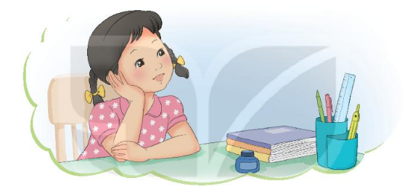
1. Từ khi đi học, em thích và không thích những gì?

Slide 3







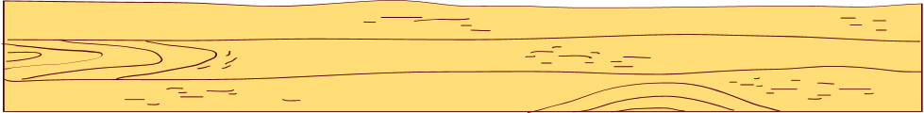

Chú ý giọng đọc biểu lộ sự sôi nổi , vui vẻ và hào hứng

Slide 4
Tôi là học sinh lớp 1
Tôi tên là Nam, học sinh lớp 1A, Trường Tiểu học Lê Quý Đôn. Ngày đầu đi học, mặc bộ đồng phục của trường, tôi hãnh diện lắm.
Hồi đầu năm học, tôi mới học chữ cái. Thế mà bây giờ, tôi đã đọc được truyện tranh. Tôi còn biết làm toán nữa. Tôi có thêm nhiều bạn mới.
Ai cũng bảo từ khi đi học, tôi chững chạc hẳn lên.
Notes:
Bài giảng thiết kế bởi: Hương Thảo - tranthao121006@gmail.com

Slide 5
Tôi là học sinh lớp 1
Tôi tên là Nam, học sinh lớp 1A, Trường Tiểu học Lê Quý Đôn. Ngày đầu đi học, mặc bộ đồng phục của trường, tôi hãnh diện lắm.
Hồi đầu năm học, tôi mới học chữ cái. Thế mà bây giờ, tôi đã đọc được truyện tranh. Tôi còn biết làm toán nữa. Tôi có thêm nhiều bạn mới.
Ai cũng bảo từ khi đi học, tôi chững chạc hẳn lên.
Em hãy tìm từ khó đọc, khó hiểu trong bài.
Notes:
Bài giảng thiết kế bởi: Hương Thảo - tranthao121006@gmail.com

Slide 6
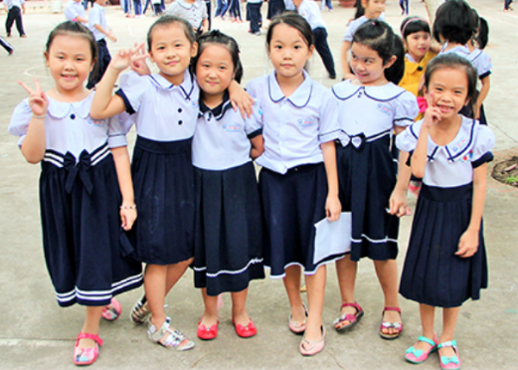
Giải nghĩa từ
Đồng phục: Quần áo được may hàng loạt cùng một kiểu dáng , cùng một màu sắc theo quy định của một trường học, cơ quan, tổ chức
Notes:
Bài giảng thiết kế bởi: Hương Thảo - tranthao121006@gmail.com

Slide 7
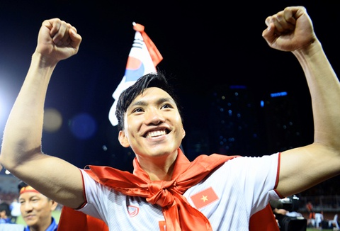
Giải nghĩa từ
Hãnh diện: vui sướng và tự hào
Notes:
Bài giảng thiết kế bởi: Hương Thảo - tranthao121006@gmail.com

Slide 8
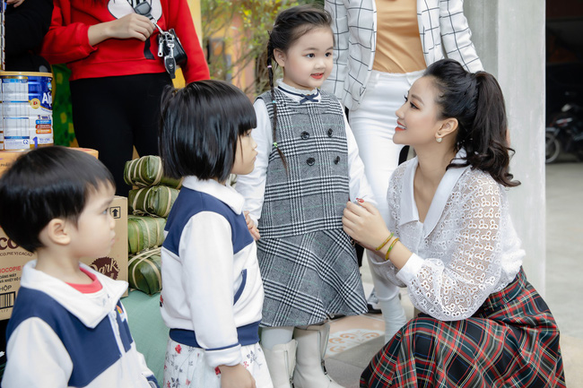
Giải nghĩa từ
Chững chạc: đàng hoàng, ở đây ý nói có cử chỉ và hành động giống như người lớn.
Notes:
Bài giảng thiết kế bởi: Hương Thảo - tranthao121006@gmail.com

Slide 9
Tôi là học sinh lớp 1
Tôi tên là Nam, học sinh lớp 1A, Trường Tiểu học Lê Quý Đôn. Ngày đầu đi học, mặc bộ đồng phục của trường, tôi hãnh diện lắm.
Hồi đầu năm học, tôi mới học chữ cái. Thế mà bây giờ, tôi đã đọc được truyện tranh. Tôi còn biết làm toán nữa. Tôi có thêm nhiều bạn mới.
Ai cũng bảo từ khi đi học, tôi chững chạc hẳn lên.
Đọc nối tiếp câu
Notes:
Bài giảng thiết kế bởi: Hương Thảo - tranthao121006@gmail.com

Slide 10
Luyện đọc câu dài:
Tôi tên là Nam, học sinh lớp 1A, Trường Tiểu học Lê Quý Đôn
Ngày đầu đi học, mặc bộ đồng phục của trường, tôi hãnh diện lắm.

Slide 11


Tôi là học sinh lớp 1
Tôi tên là Nam, học sinh lớp 1A, Trường Tiểu học Lê Quý Đôn. Ngày đầu đi học, mặc bộ đồng phục của trường, tôi hãnh diện lắm.
Hồi đầu năm học, tôi mới học chữ cái. Thế mà bây giờ, tôi đã đọc được truyện tranh. Tôi còn biết làm toán nữa. Tôi có thêm nhiều bạn mới.
Ai cũng bảo từ khi đi học, tôi chững chạc hẳn lên.
Bài gồm có mấy đoạn?
Đọc nối tiếp đoạn
Notes:
Bài giảng thiết kế bởi: Hương Thảo - tranthao121006@gmail.com

Slide 12
Tôi là học sinh lớp 1
Tôi tên là Nam, học sinh lớp 1A, Trường Tiểu học Lê Quý Đôn. Ngày đầu đi học, mặc bộ đồng phục của trường, tôi hãnh diện lắm.
Hồi đầu năm học, tôi mới học chữ cái. Thế mà bây giờ, tôi đã đọc được truyện tranh. Tôi còn biết làm toán nữa. Tôi có thêm nhiều bạn mới.
Ai cũng bảo từ khi đi học, tôi chững chạc hẳn lên.
Notes:
Bài giảng thiết kế bởi: Hương Thảo - tranthao121006@gmail.com

Slide 13
Tôi là học sinh lớp 1
Tôi tên là Nam, học sinh lớp 1A, Trường Tiểu học Lê Quý Đôn. Ngày đầu đi học, mặc bộ đồng phục của trường, tôi hãnh diện lắm.
Hồi đầu năm học, tôi mới học chữ cái. Thế mà bây giờ, tôi đã đọc được truyện tranh. Tôi còn biết làm toán nữa. Tôi có thêm nhiều bạn mới.
Ai cũng bảo từ khi đi học, tôi chững chạc hẳn lên.
Notes:
Bài giảng thiết kế bởi: Hương Thảo - tranthao121006@gmail.com

Slide 14


Slide 15




a. Bạn Nam học lớp mấy?
Bạn Nam học lớp 1.
Trả lời câu hỏi
b. Hồi đầu năm Nam học gì?
Nam học chữ cái.
c. Bây giờ Nam biết làm gì?
Nam biết đọc truyện tranh, làm toán.

Slide 16
Viết câu trả lời cho câu hỏi a ở mục 3
lớp 1.
Nam học
( … )

Slide 17
Tôi là học sinh lớp 1
Tôi tên là Nam, học sinh lớp 1A, Trường Tiểu học Lê Quý Đôn. Ngày đầu đi học, mặc bộ đồng phục của trường, tôi hãnh diện lắm.
Hồi đầu năm học, tôi mới học chữ cái. Thế mà bây giờ, tôi đã đọc được truyện tranh. Tôi còn biết làm toán nữa. Tôi có thêm nhiều bạn mới.
Ai cũng bảo từ khi đi học, tôi chững chạc hẳn lên.
Luyện đọc lại toàn bài
Notes:
Bài giảng thiết kế bởi: Hương Thảo - tranthao121006@gmail.com

Slide 18



CỦNG CỐ BÀI HỌC
Notes:
Bài giảng thiết kế bởi: Hương Thảo - tranthao121006@gmail.com

